Slide 1

JavaScript
Introdução a linguagem

Slide 2
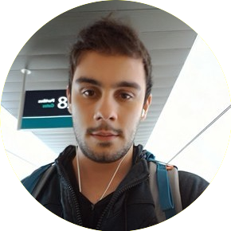
Rafael Pinho
Ciência da Computação
MBA Arquitetura de Software
MCP - Microsoft Certified Professional
TDC São Paulo
Desenvolvedor de Software
Engenharia Solutions - Franca, SP

Slide 3
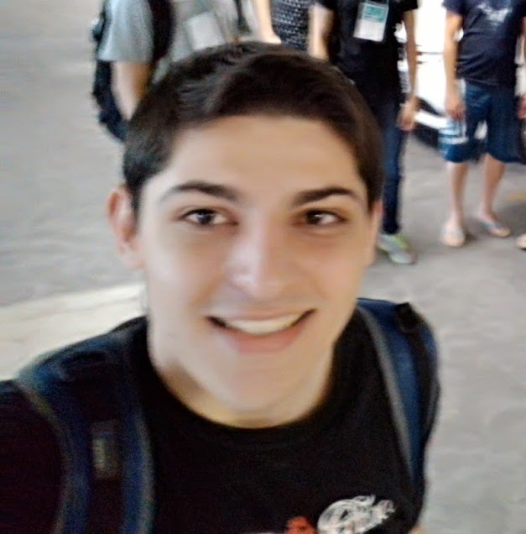
Lenon Bordini
Sistema de Informação
Desenvolvedor de Software
Engenharia Solutions - Franca, SP
MCP - Microsoft Certified Professional

Slide 4


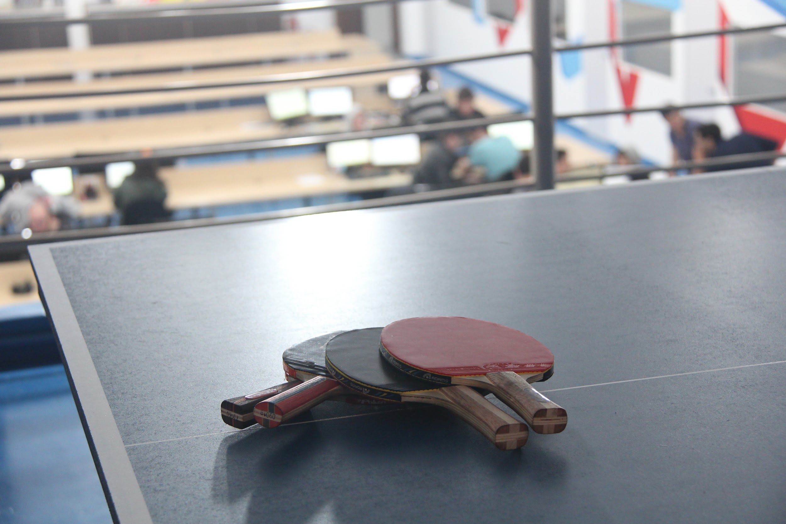
Engenharia Solutions

Slide 5
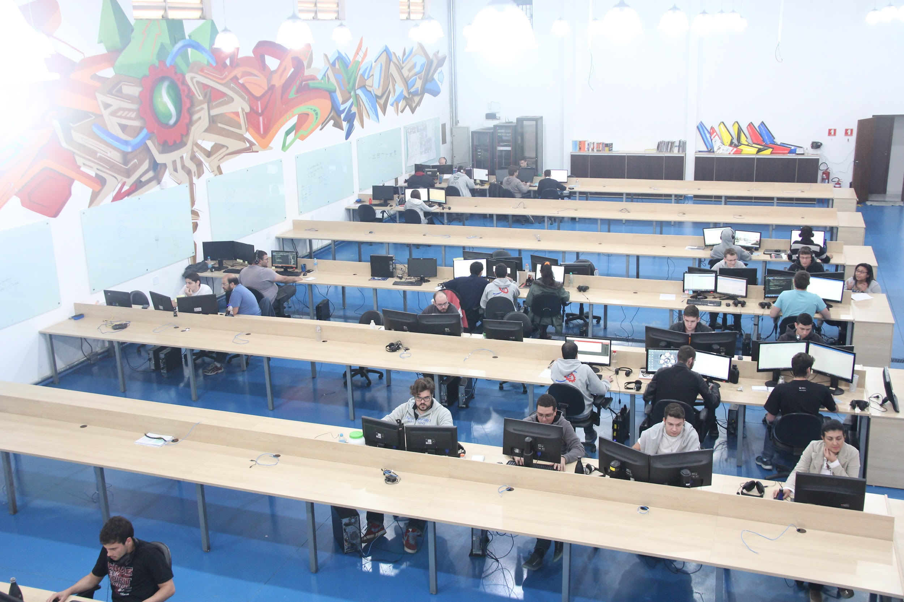

Engenharia Solutions

Slide 6
Mas primeiro...
Notes:
Galera, antes de iniciar a palestra vamos trocar uma ideia. O que vocês esperam com esse workshop? (Perguntamos a uns 3 alunos o que eles acham).

Slide 7
Eu vou ...
… sair daqui sênior em javascript
… aprender a fazer um fucking app
… ganhar muito dinheiro com meu app
… trabalhar na Google, claro
Notes:
Se você acha que vai: se tornar senior assistindo um workshop, aprender a fazer um fodendo app, ficar rico com nosso workshop de dois dias ou arrumar um grande emprego na google está errado. Pode ser que um dia vocês consigam isso mas provavelmente não será hoje nem amanhã. Talvez vocês estejam no caminho certo mas em uma jornada de 1000 passos até o sucesso, esse é só o segundo ou terceiro.

Slide 8

Notes:
Então tirem da cabeça essas ideias malucas.
A, então é inútil assistir ao workshop?
Não, como eu disse vocês podem estar no caminho certo para alcançar aquilo que cada um tem como meta. O ponto principal que quero atingir é: não parem neste workshop ou vcs vão ter nadado para morrer na praia. Isso é o só o começo.
Hum...queria fazer algo foda!
Paciência. É impossível fazer algo foda se mal saber fazer o básico. Preocupe-se primeiro em aprender, descubra o caminho que quer seguir, como irá fazê-lo e em adquira conhecimento primeiro.
OK, o que vou aprender nesse workshop?

Slide 9

One does not simply...
learn js
learn js
Iniciante
O que é js?
Onde uso js?
Frameworks?
Qual framework aprender?
Notes:
Não acreditem no que esse cara está falando. Diferente de destruir o anel do poder na montanha da perdição em Mordor, Javascript não é difícil de aprender mas como tudo na vida você precisa estudar antes de criticar.
Neste workshop você vai receber uma visão geral de como é a área de desenvolvimento nos dias de hoje. Também falaremos de algumas tendências, o que está mais popular e o que vem ganhando espaço no desenvolvimento de aplicações com js.
Você vai entender o que é javascript, onde pode usar, quais caminhos, possibilidades terá se quiser se aprofundar nele.
Você vai aprender a programar o básico com javascript. Vamos desfazer o caos existente sobre a linguagem e frameworks e nortear vocês para que a partir desse workshop sejam hábeis para buscar novos conhecimentos e se desenvolver sozinhos.

Slide 10
Como faço para melhorar minhas habilidades e onde vou continuar aprendendo?
Notes:
Voce disse “me desenvolver sozinho”? Como farei isso?

Slide 11

DIY - Do It Yourself
Code, code, code
GitHub
Code, code, code
Blogs
Code, code, code
Eventos
Code, code, code
Network
Notes:
Primeiro: nunca pare de codar. Quando você codifica você melhora a sua lógica e suas skills, logo, se quiser aprender e ser foda você não pode parar de codificar.
Veja o código dos outros (principalmente se a pessoa souber mais que você). Essa é uma boa maneira de aprender novas técnicas e descobrir algumas funcionalidade do framework ou biblioteca que até então você não sabia. O melhor lugar para isso é o github (explique o que é github e como funciona).
Acompanhe blogs. Muitos programadores têm blogs que são atualizados com uma boa frequência ( vamos sugerir alguns aqui ). Aprenda inglês, existem grandes referências no mundo da programação escritas por gringos. E eles não vão escrever em sueco ou português mas na língua universal: inglês. Caso não saiba você fica refém da boa vontade alheia esperando alguém traduzir (ou do google tradutor).
Eventos...onde você pode encontrá-los? Nas redes sociais, existem vários grupos de programação. Lá você vai encontrar links para outros grupos no slack, telegram, whatsapp além de pessoas que tiram dúvidas e postam a respeito de workshops, eventos, cursos, palestras...cursos, hangouts...gratuitos ou não, a informação estará lá.
Network, principalmente em eventos, você pode conhecer outros desenvolvedores, melhores ou piores, que desenvolvem coisas bem diferentes do que você está acostumado. Isso pode ser uma grande troca de experiências e um contato pode valer um emprego ou algo mais caso você queira rs. E seja humilde: não zoe outras linguagens só porque você não gosta delas, pode ser que um desenvolvedor Python faça coisas mais fodas do que você que mexe com JAVA. E não seja um parasita, ajude os programadores que estão começando também afinal ninguém nasceu sabendo.
Por último: nunca pare de codar. Quando você codifica você melhora a sua lógica e suas skills, logo, se quiser aprender e ser foda você não pode parar de codificar.

Slide 12
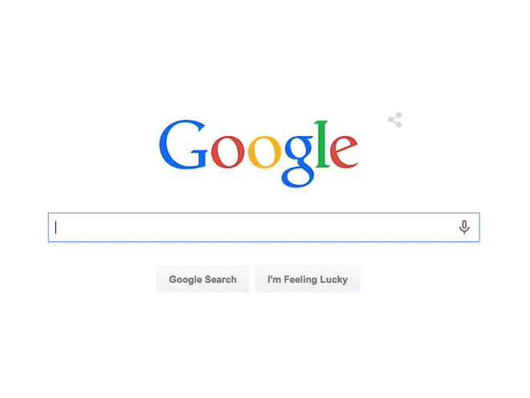
Notes:
Conversar com outros devs é legal mas lembre-se: antes de sair perguntando por ai como resolver o problema x, pense. Não sei se vocês conhecem mas existe uma ferramenta de busca muito boa onde você pode encontrar quase tudo que você quiser. Eu sei que vocês a utilizam muito para outros fins. Além dela existe o stackoverflow (falaremos do stackoverflow)

Slide 13
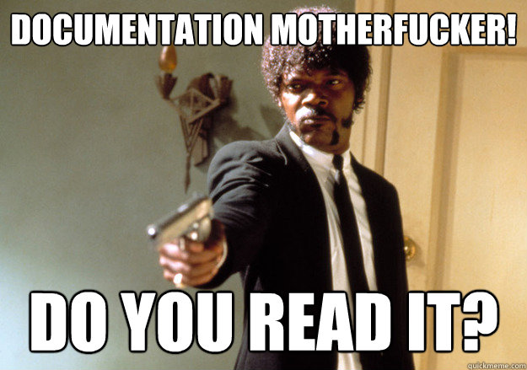
Notes:
Outra coisa importante: leia a documentação de frameworks e bibliotecas. Não há lugar melhor para tirar suas dúvidas pois foram os próprios desenvolvedores que a fizeram. Aliás, lembre-se: a tecnologia está em constante renovação, não é porque o dev do seu lado tem 10 anos de carreira que ele irá conhecer tudo sobre todos frameworks. Pode ser que você esteja mexendo em algo novo que ele não conhece. Portanto, leia os documentos, eles são a melhor fonte de conhecimento sobre o “seja lá o que for que você for usar”.

Slide 14
Let’s Go...

Slide 15
Agenda
O que é Javascript?
Variáveis
Functions
JS em 2016
jQuery
Cordova
Dúvidas
Notes:
Na nossa agenda de hoje, vamos (ler os topicos)

Slide 16


O que é Javascript

Slide 17

O que é Javascript
Brendan Eich
Netscape
LiveScript
Sun
JavaScript
ECMAScript
https://github.com/tc39/ecma262
Notes:
JavaScript foi originalmente desenvolvido por Brendan Eich quando trabalhou na Netscape.
Brendan Eich é americano e criador da linguagem de programação JavaScript. Ex-chefe do escritório de tecnologia na Mozilla Corporation.
LiveScript foi o nome oficial da linguagem quando foi lançada pela primeira vez na versão beta do navegador Netscape 2.0 em setembro de 1995, mas teve seu nome mudado em um anúncio conjunto com a Sun Microsystems em dezembro de 1995 quando foi implementado no navegador Netscape versão 2.0B3.
A mudança de nome de LiveScript para JavaScript coincidiu com a época em que a Netscape adicionou suporte à tecnologia Java em seu navegador (Applets). A escolha final do nome causou confusão dando a impressão de que a linguagem foi baseada em java, sendo que tal escolha foi caracterizada por muitos como uma estratégia de marketing da Netscape para aproveitar a popularidade do recém-lançado Java.
JavaScript rapidamente adquiriu ampla aceitação como linguagem de script client-side de páginas web. JavaScript tem se transformado na linguagem de programação mais popular da web. Inicialmente, no entanto, muitos profissionais denegriram a linguagem pois ela tinha como alvo principal o público leigo. Com o advento do Ajax, JavaScript teve sua popularidade de volta e recebeu mais atenção profissional. O resultado foi a proliferação de frameworks e bibliotecas, práticas de programação melhoradas e o aumento no uso do JavaScript fora do ambiente de navegadores, bem como o uso de plataformas de JavaScript server-side.
Em novembro de 1996 a Netscape anunciou que tinha submetido JavaScript para Ecma international como candidato a padrão industrial e o trabalho subsequente resultou na versão padronizada chamada ECMAScript.
ECMA (acrônimo para European Computer Manufacturers Association) é uma associação fundada em 1961 dedicada à padronização de sistemas de informação. Desde 1994 passou a se denominar Ecma International para refletir suas atividades internacionais. A associação é aberta a companhias que produzem, comercializam ou desenvolvem sistemas de computação ou de comunicação na Europa.

Slide 18

O que é Javascript
Inicialmente client-side
V8
Interpretada
Imperativa
Tipagem dinâmica
Funções de primeira classe
Funções aninhadas
Baseada em objetos
Notes:
https://developer.mozilla.org/pt-BR/docs/Web/JavaScript/Guide/Introduction

Slide 19

Variáveis
String
Number
Bool
Objetos
Arrays
Functions
Null vs Undefined

Slide 20

DEMO
Como declarar e utilizar todos os tipos de variáveis presentes no JavaScript e trabalhar com as funções mais utilizadas de cada uma.

Slide 21
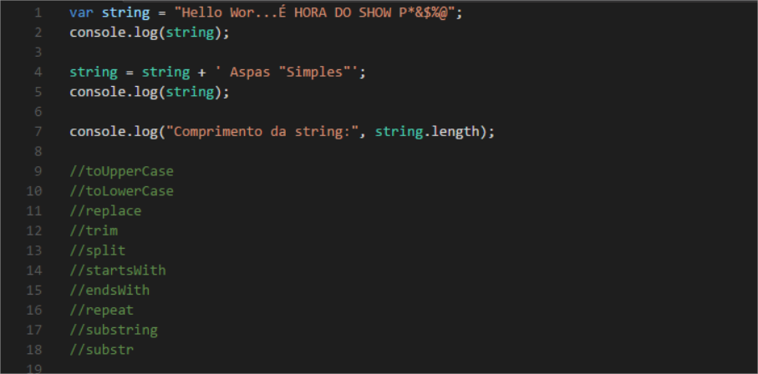
String

Slide 22
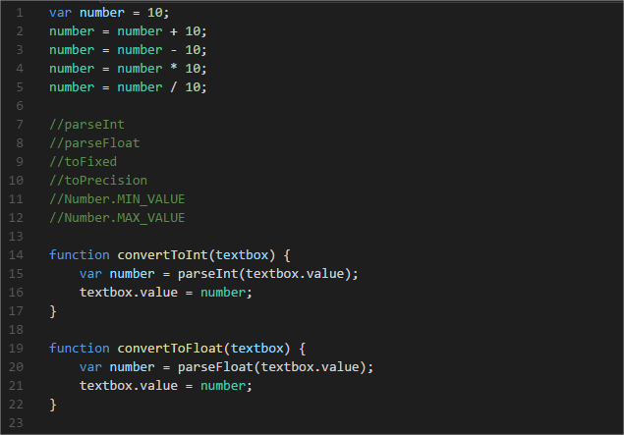
Number

Slide 23
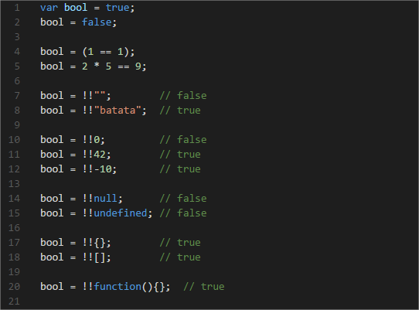
Bool

Slide 24
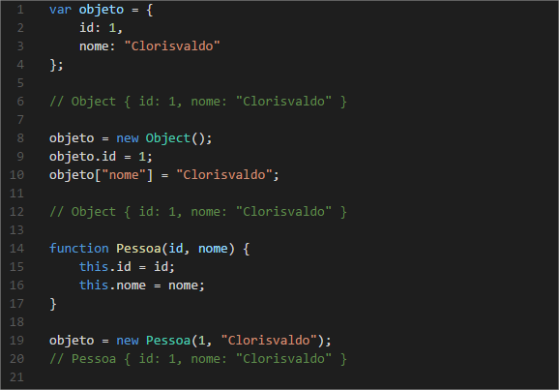
Object

Slide 25
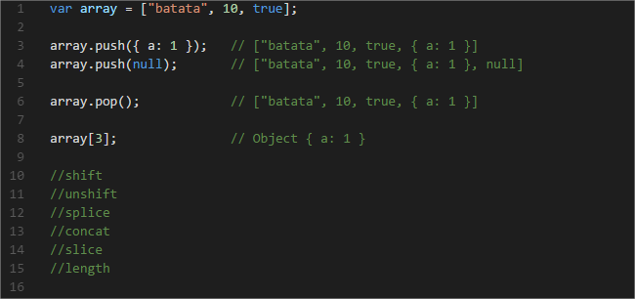
Array

Slide 26
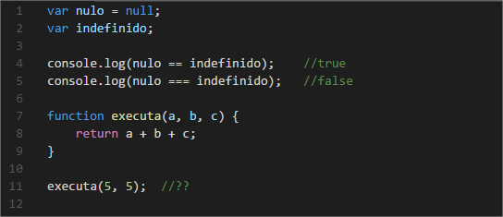
“null” e “undefined”

Slide 27
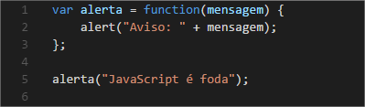
Function

Slide 28

Functions
Métodos
Escopos
Callback
Arguments
Immediate Invoke Functions

Slide 29

DEMO
Como utilizar functions no geral, desde um simples método até uma função auto executável com parâmetros dinâmicos ou não. Como trabalhar com “callbacks” e como evitar o famoso “callback hell”.

Slide 30
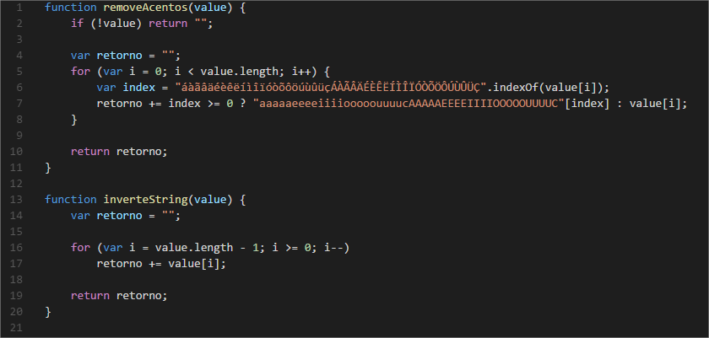
Functions como métodos

Slide 31
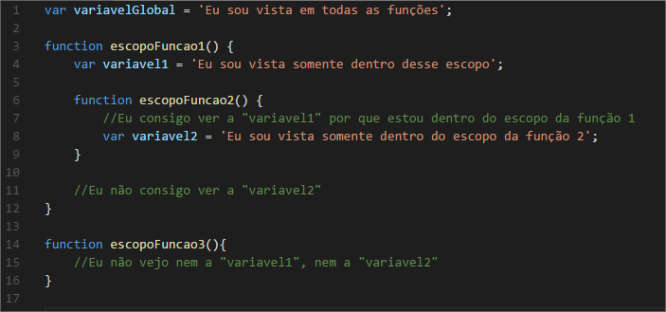
Escopo

Slide 32
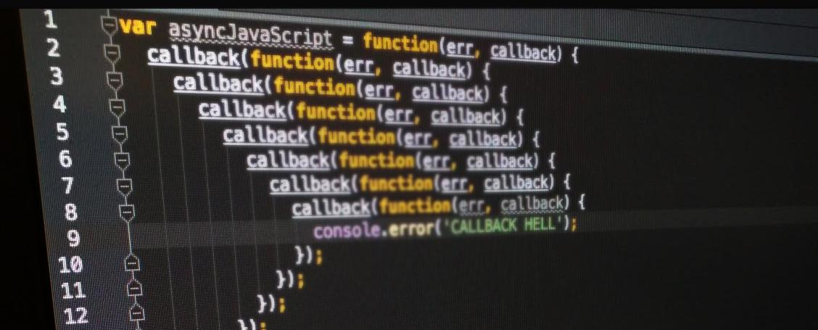
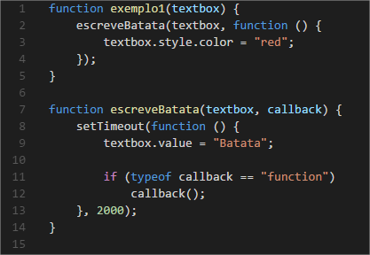
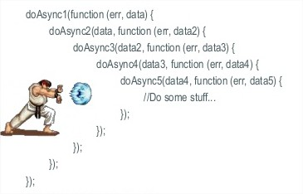
Callbacks

Slide 33
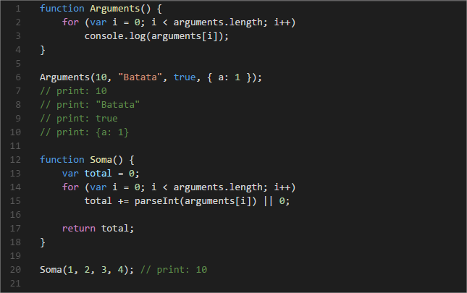
Arguments

Slide 34
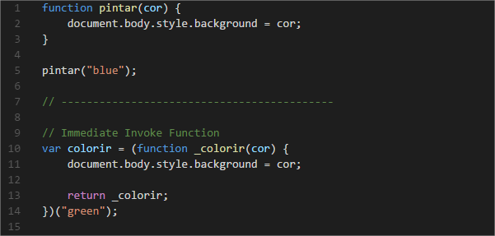
Immediate Invoke Functions

Slide 35





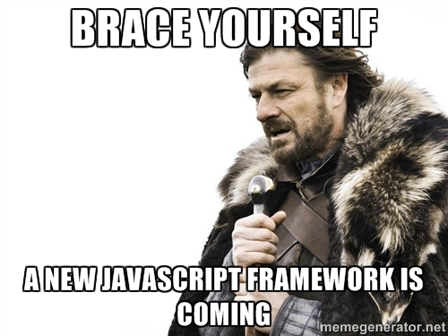






JS em 2016
Notes:
jQuery
NodeJS
React
KnockoutJS
AngularJS
Backbone
Ionic
Electron
Cordova
MongoDB
Ember

Slide 36

jQuery
Manipulação do DOM
Produtividade
Curva de aprendizado baixa
Cross-Browser
Campo Minado (Código Fonte)

Slide 37

Cordova
Instalação pelo NPM
Mobile apps com html, css e js
Multiplataforma
Free e open source
Notes:
https://cordova.apache.org
O Apache Cordova é uma plataforma de desenvolvimento móvel com APIs que permitem que o desenvolvedor acesse funções nativas do dispositivo, como a câmera ou o acelerômetro. O desenvolvimento com o Cordova é feito com HTML, CSS e JavaScript e pode ser feito em conjunto com frameworks mobile como jQuery Mobile, Dojo Mobile, Sencha Touch, Ionic, Lungo, Mobile Angular UI.

Slide 38

DÚVIDAS?

Slide 39

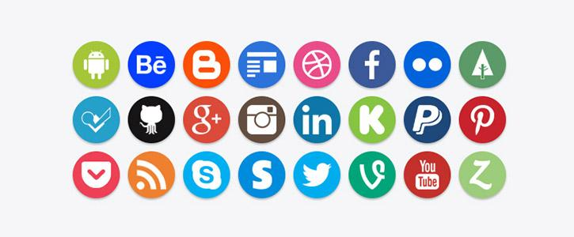

Obrigado!
Rafael Pinho
github.com/
rafael-pinho
facebook.com/
rafael.pinho.7
@gmail.com
rp.rafaelpinho
Lenon Bordini
github.com/
LenonBordini
facebook.com/
LenonBordini
@gmail.com
LenonBordini

